Slide 1
Đề tài: - ỨNG DỤNG ASP.NET CORE LẬP TRÌNH WEB BÁN ĐIỆN THOẠI
Đồ Án Cơ Sở
Giáo viên hướng dẫn: Nguyễn Kim Hưng

Slide 2

THÀNH VIÊN NHÓM 4
Lê Xuân Đức Anh
MSSV: 21806060656

Slide 3

THÀNH VIÊN NHÓM 4
Nguyễn Phương Duy
MSSV: 2180600224

Slide 4
Mục lục chính.
01
Lý do chọn
đề tài.
02
Mục tiêu đề tài.
03
Giao diện và chức năng.
04
Kết luận.

Slide 5
<p> LÝ DO CHỌN ĐỀ TÀI ỨNG DỤNG.</p>
01

Slide 6



<p> Lý do chọn đề tài </p>
Nhu cầu
- Đối tượng sử dụng: những khách hàng có nhu cầu mua điện thoại trực tuyến, đặt hàng qua web.

Slide 7


<p> Lý do chọn đề tài </p>
*Lý do chính:
Với sự phát triển nhanh chóng của công nghệ và sự thay đổi trong thói quen mua sắm của người tiêu dùng, việc có một trang web bán hàng linh hoạt, dễ sử dụng và bảo mật là vô cùng quan trọng.

Slide 8
<p> MỤC TIÊU ĐỀ TÀI. </p>
02

Slide 9
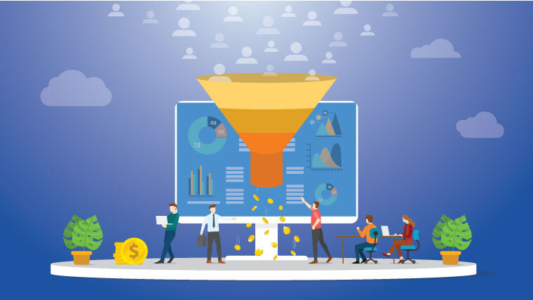
<p> Mục tiêu đề tài </p>
- Mục tiêu 1: Phát triển một trang web bán điện thoại đa nền tảng nhằm thu hút nhiều người dùng.

Slide 10
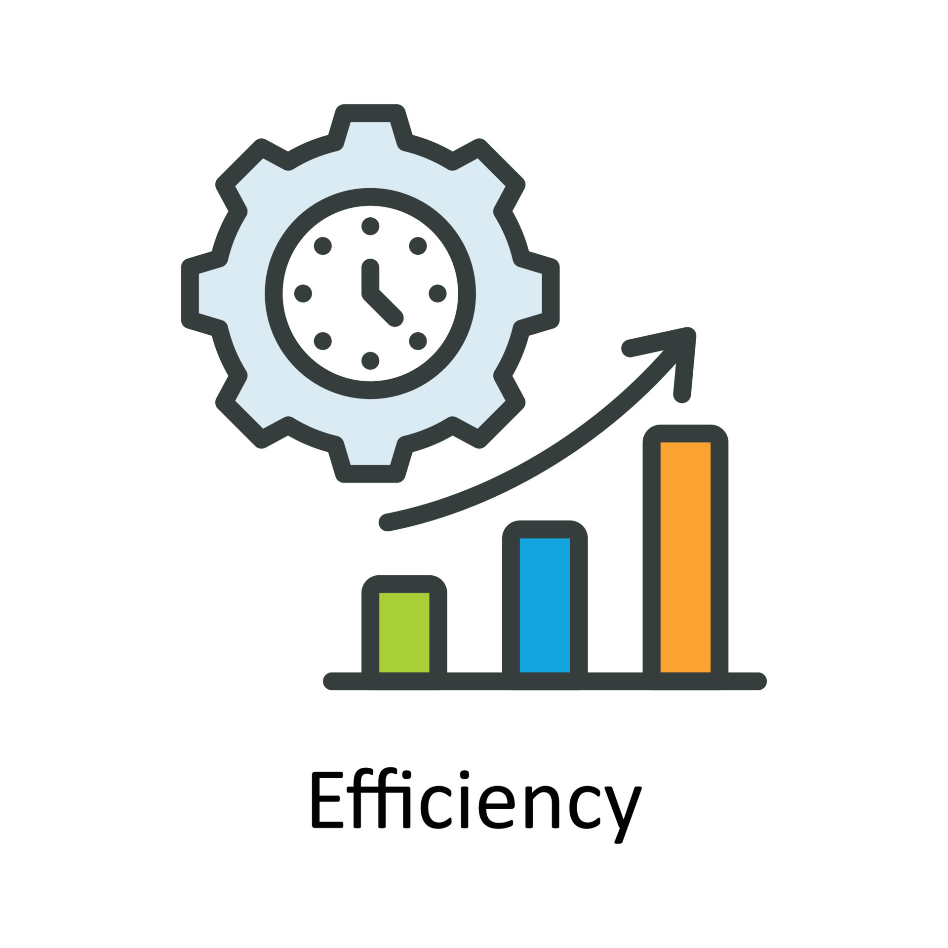
<p> Mục tiêu đề tài </p>
Mục tiêu 2:
Tối ưu hóa hiệu suất và khả năng mở rộng linh hoạt để đối phó với lưu lượng truy cập lớn

Slide 11

<p> Mục tiêu đề tài </p>
Mục tiêu 3:
Cung cấp hướng dẫn triển khai và quản lý mã nguồn dễ dàng để giảm thiểu thời gian và công sức cần thiết cho việc triển khai và duy trì trang web.

Slide 12

<p> Mục tiêu đề tài </p>
Mục tiêu 4:
Đảm bảo tính bảo mật của thông tin cá nhân và thanh toán của người dùng thông qua việc triển khai các biện pháp bảo mật.

Slide 13



</p> Các công cụ thực hiện mục tiêu</p>
Công cụ
lập trình
Hệ quản trị CSDL
Ngôn ngữ chính

Slide 14
<p> GIAO DIỆN VÀ CHỨC NĂNG. <p>
03

Slide 15
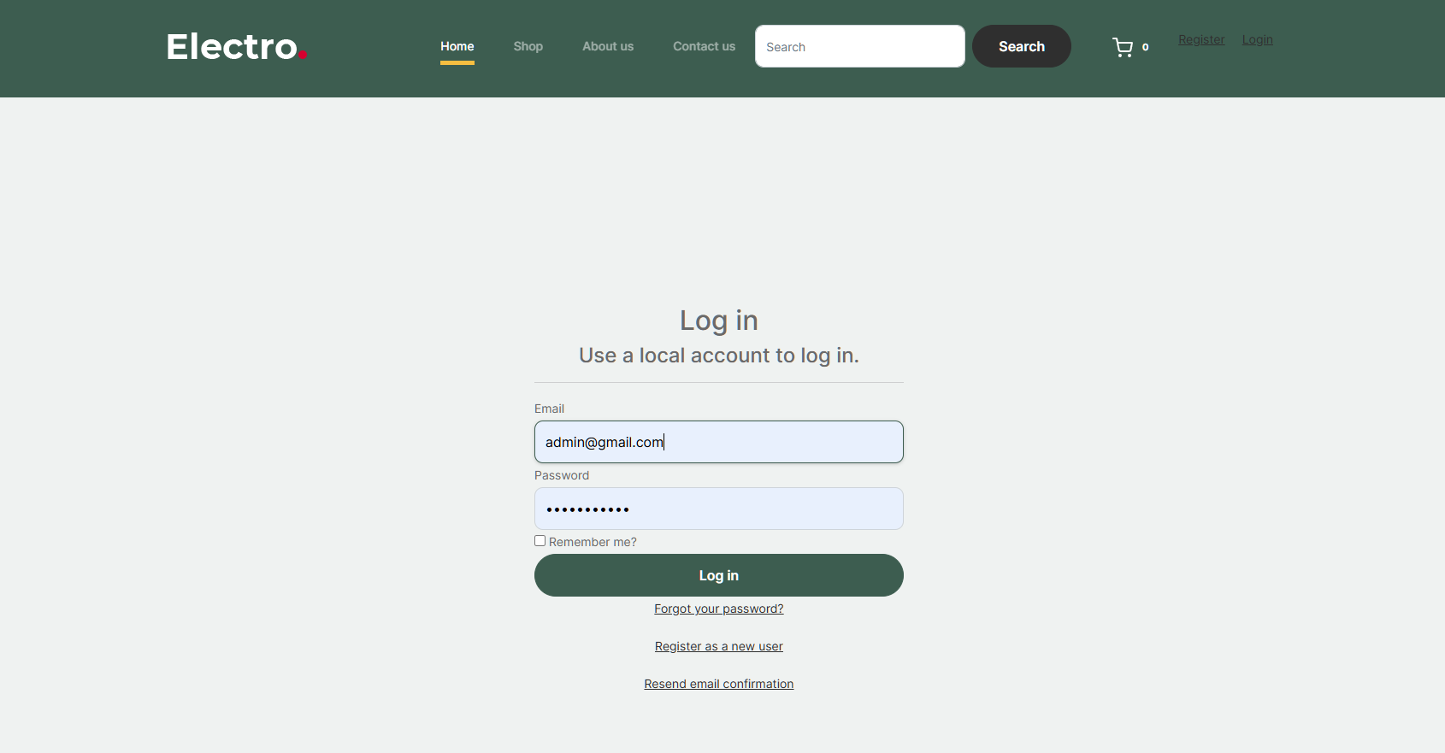

Slide 16
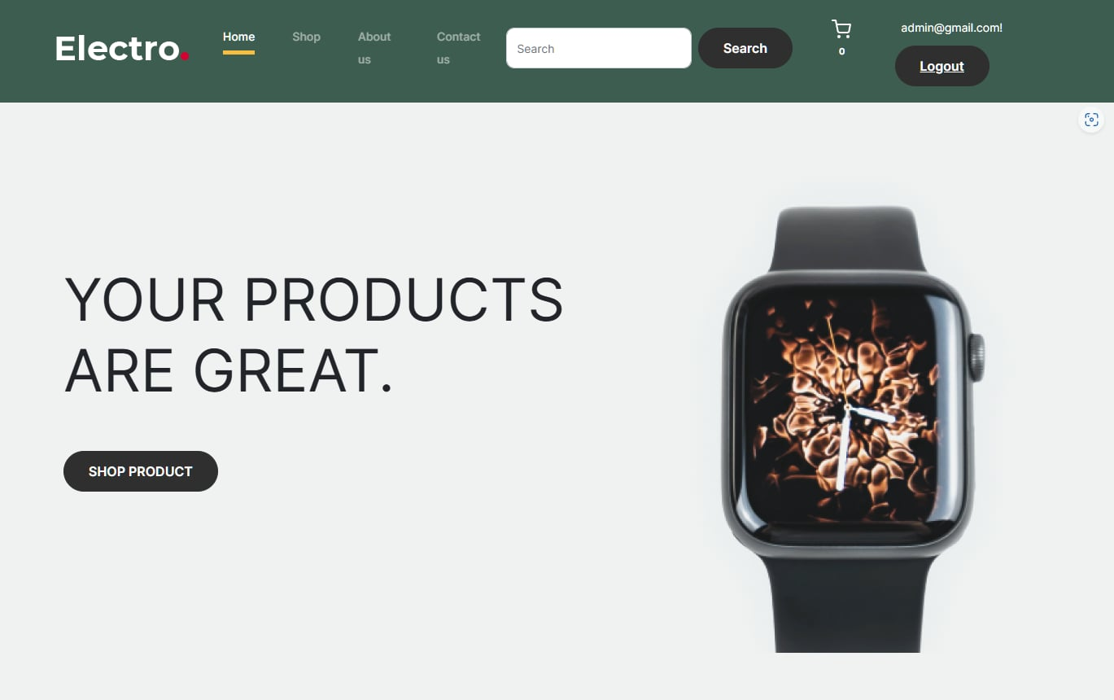

Slide 17
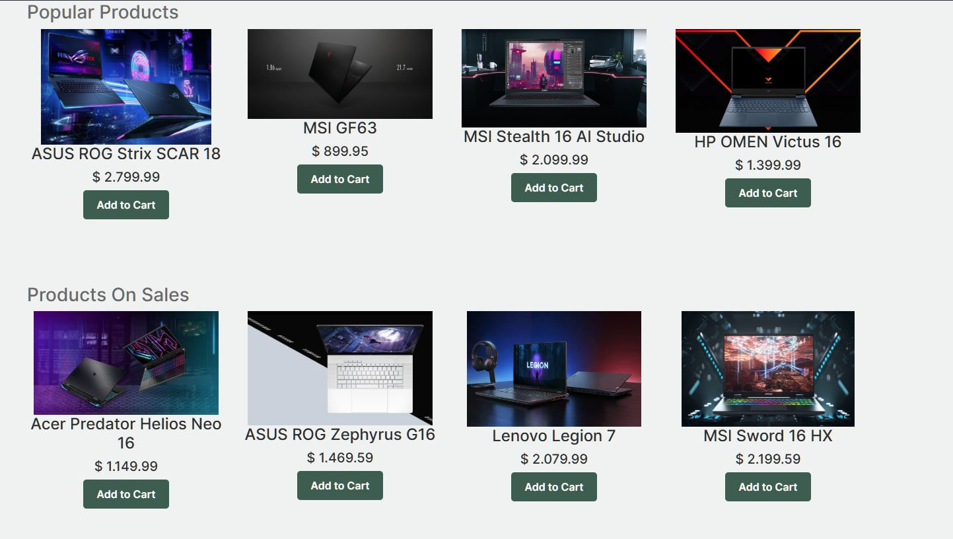

Slide 18
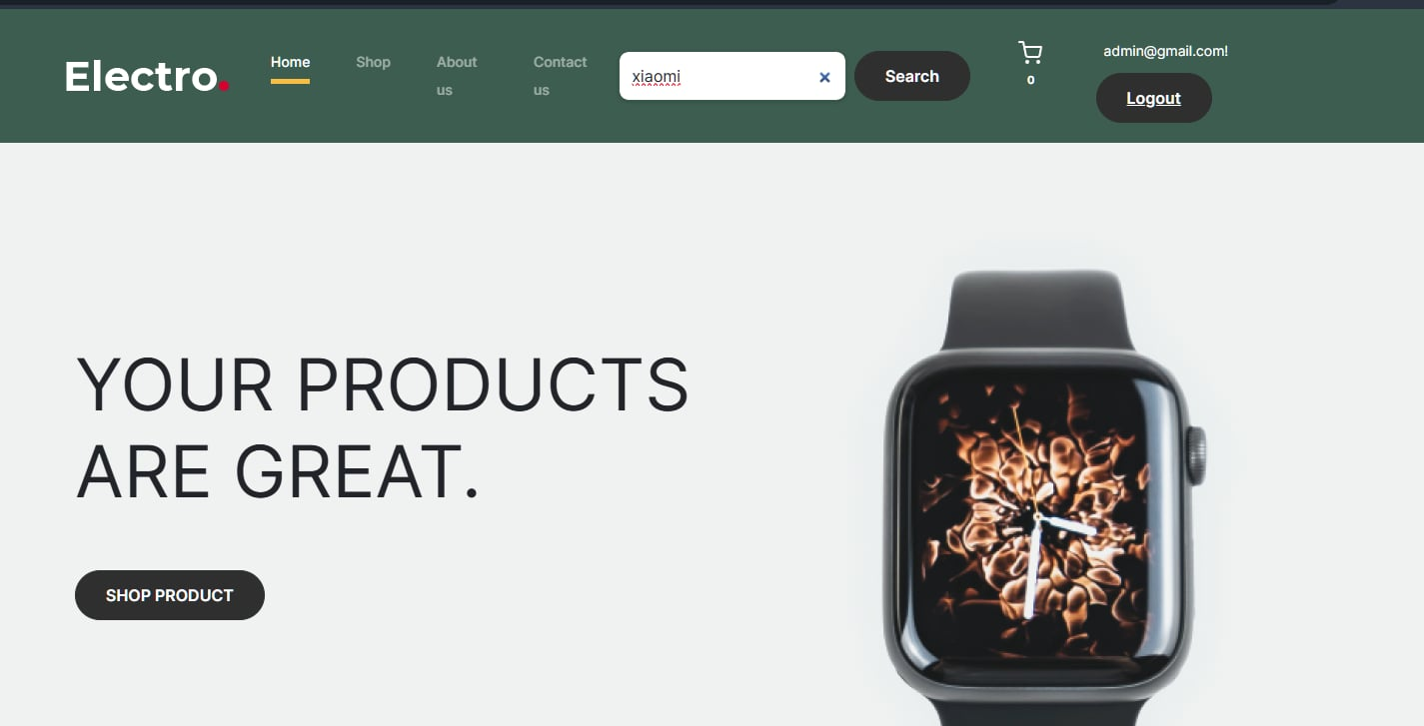

Slide 19
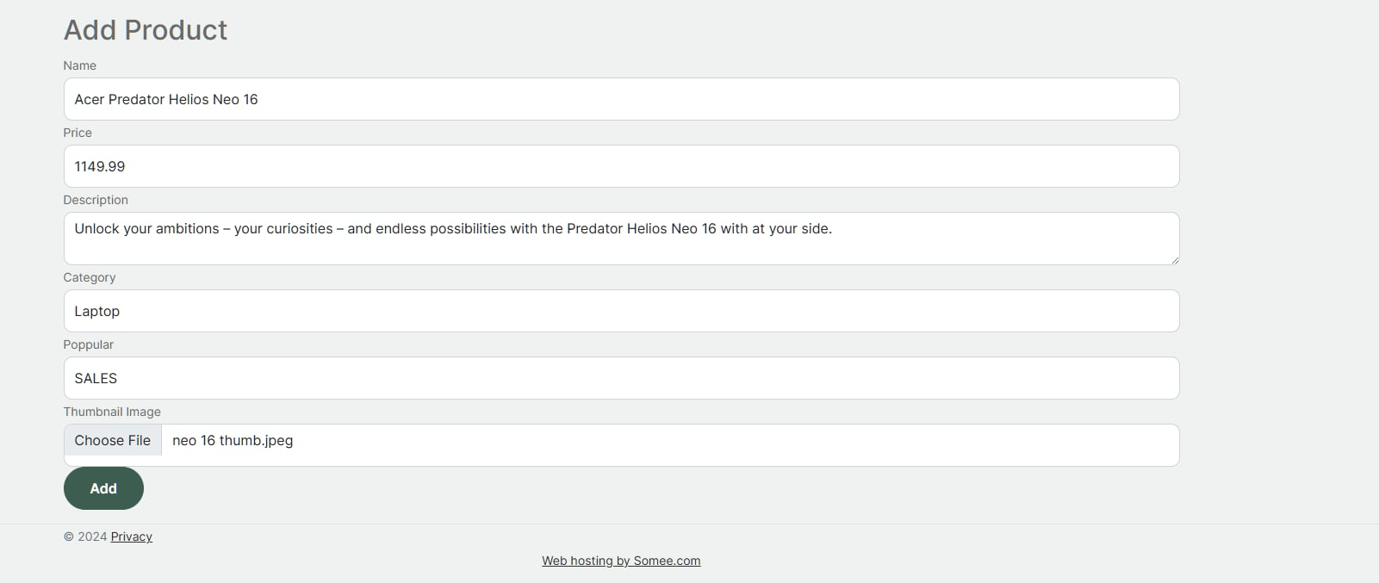

Slide 20
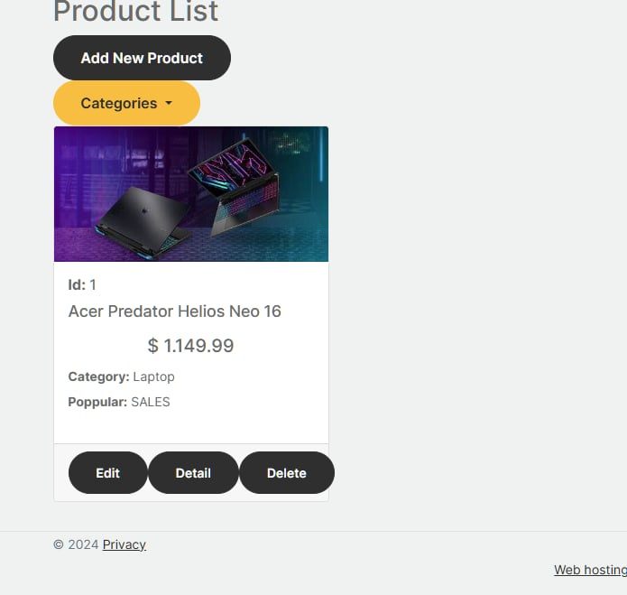

Slide 21
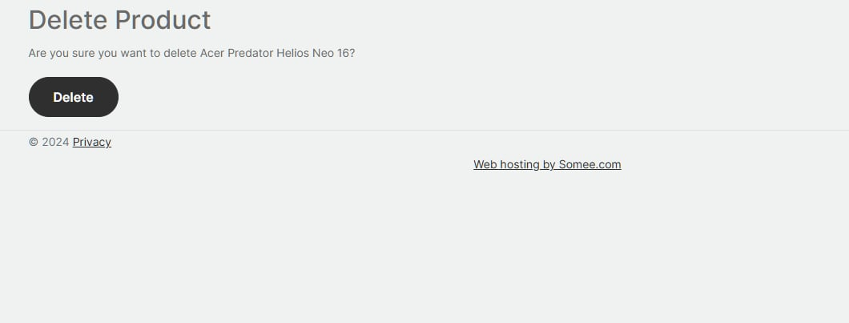

Slide 22
<p> KẾT LUẬN<p>
04

Slide 23
</p> KẾT LUẬN </p>
- ASP.NET Core đã chứng minh sức mạnh của mình trong việc phát triển ứng dụng web bán hàng, đặc biệt là trong lĩnh vực bán điện thoại.
- Khả năng đa nền tảng, hiệu suất cao, tính bảo mật và tính linh hoạt của nó đã tạo ra một nền tảng vững chắc để xây dựng các trang web bán hàng đáp ứng được yêu cầu ngày càng cao của thị trường.

Slide 24
Cảm ơn mọi người đã lắng nghe bài thuyết trình!

